Slide 1
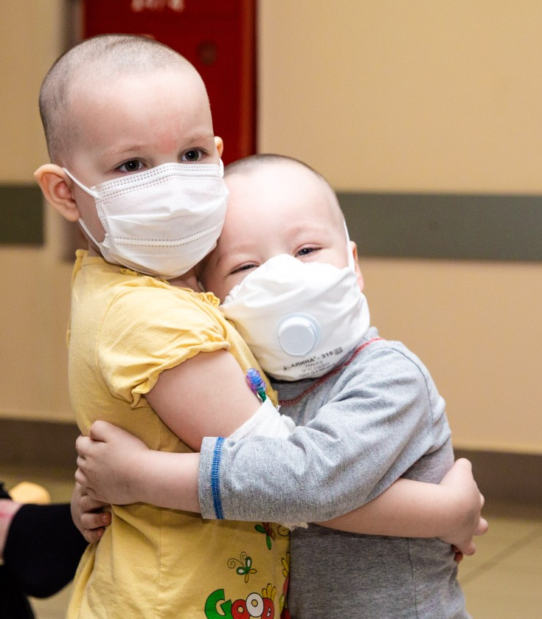
«Дети, не болейте»
Социальный проект
2019 год, Чита

Slide 2
Актуальность
Ежегодно госпитализируется 52,9 тыс. детей (статистика 2017 г.) только в ГУЗ Краевая детская клиническая больница 1 (далее КДКБ1).
Средняя длительность госпитализации в отделениях КДКБ 1 2 недели.
Больше 80% из госпитализированных детей пребывают без родителей, некоторые из них приехали с других районов Забайкальского края.
Стресс является причиной выработки большого количества кортизола*, который обладает рядом отрицательных эффектов при длительном персистировании** в крови.
* кортизол - это гормон напдпочечников, вырабатываемый во время стресса.
** персистирование - от лат. "persistio" - постоянно пребывать, оставаться.

Slide 3
Актуальность
Эффекты кортизола :
Снижение уровня кальция и коллагена (хрупкость костей)
Повышение аппетита с одновременным снижением уровня инсулина крови (ожирение, Сахарный диабет)
Снижение выработки эстрогенов (отложение жира)
Снижение уровня дофамина и серотонина (гормоны счастья, удовольствия)
Снижение выработки Т-клеток иммунной системы (снижение иммунитета)

Slide 4
Цель проекта
Улучшение психоэмоционального состояния детей, находящихся на длительном стационарном лечении в отделениях кардиоэндокринологии и ЛОР – отделении ГУЗ "Краевая детская клиническая больница", также в отделении детской онкологии ГУЗ «Забайкальский краевой онкологический диспансер" .

Slide 5
Задачи проекта
Отвлечение детей от процесса лечения назначением «дополнительной терапии» в виде «LEGO-терапии» и «ART-терапии».
Устранение барьера для общения между детьми, установка невербального контакта между собой для адаптации.
Развитие умственной деятельности в игровой форме.
Социализация в новой среде.

Slide 6
Целевая группа
дети, находящиеся на длительном стационарном лечении в отделениях кардиоэндокринологии и ЛОР – отделении ГУЗ "Краевая детская клиническая больница", также в отделении детской онкологии ГУЗ "Краевой онкологический диспансер".

Slide 7
Деятельность в рамках проекта
Чередование LEGO- и ART-терапии каждую среду.
Разработка и проведение мероприятий (подготовка оборудования, презентации для сборки на конструкторах "LEGO Education WeDo 2.0" и дополнительного материала к нему, закупка необходимого инвентаря и написание сценария мероприятия на ART - терапию, согласование мероприятия для детей с краевого онколлогического диспансера совместно с воспитателем и психологом отделения).

Slide 8
LEGO-терапия
Обсуждение темы конструирования (расширение кругозора, общей эрудиции) .
Сборка конструкции (развитие мелкой моторики).
Вербальный и невербальный контакт во время конструирования (социализация, отвлечение от стрессов, связанных с инъекциями и др.).
Распределение ролей во время сборки ( одтин член команды листает слайд презентации со сборкой, другой находит и подает деталь, следующий все соединяет, затем ребята меняется ролями) .

Slide 9
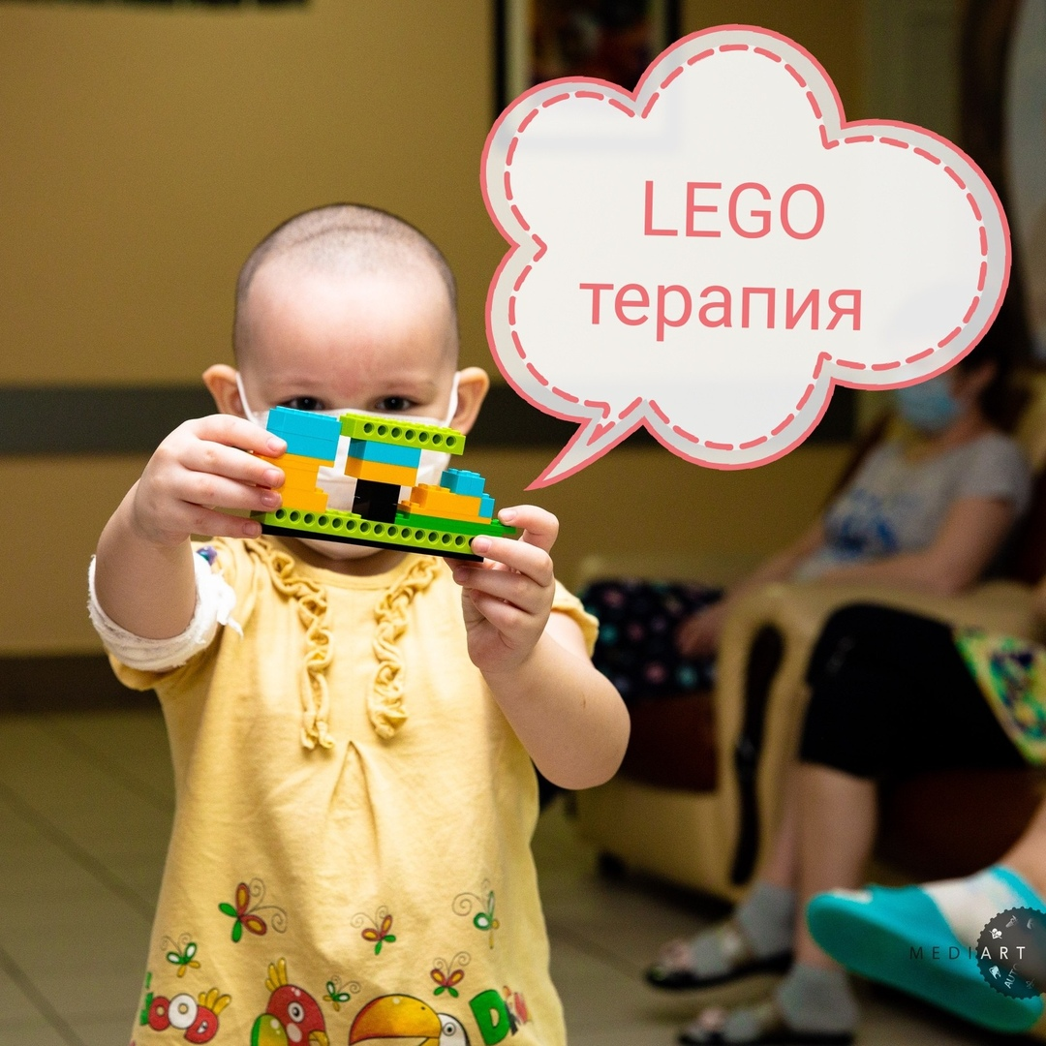
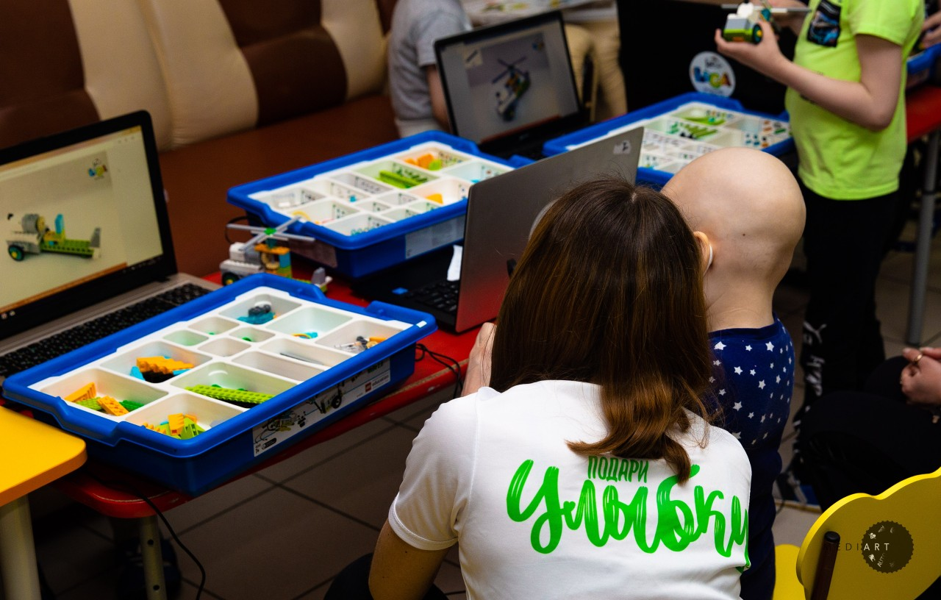
LEGO-терапия

Slide 10
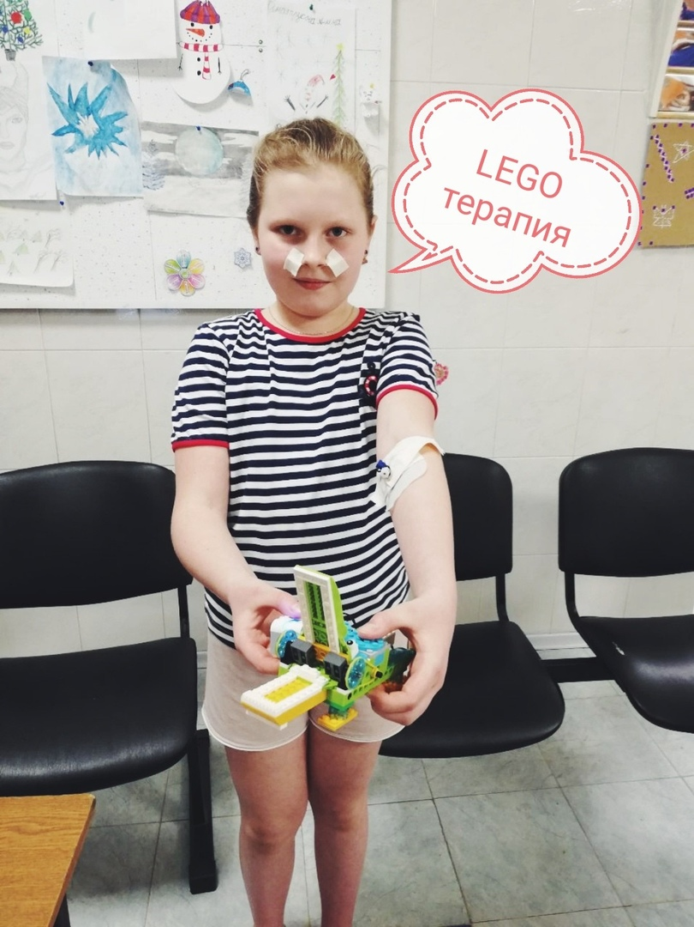
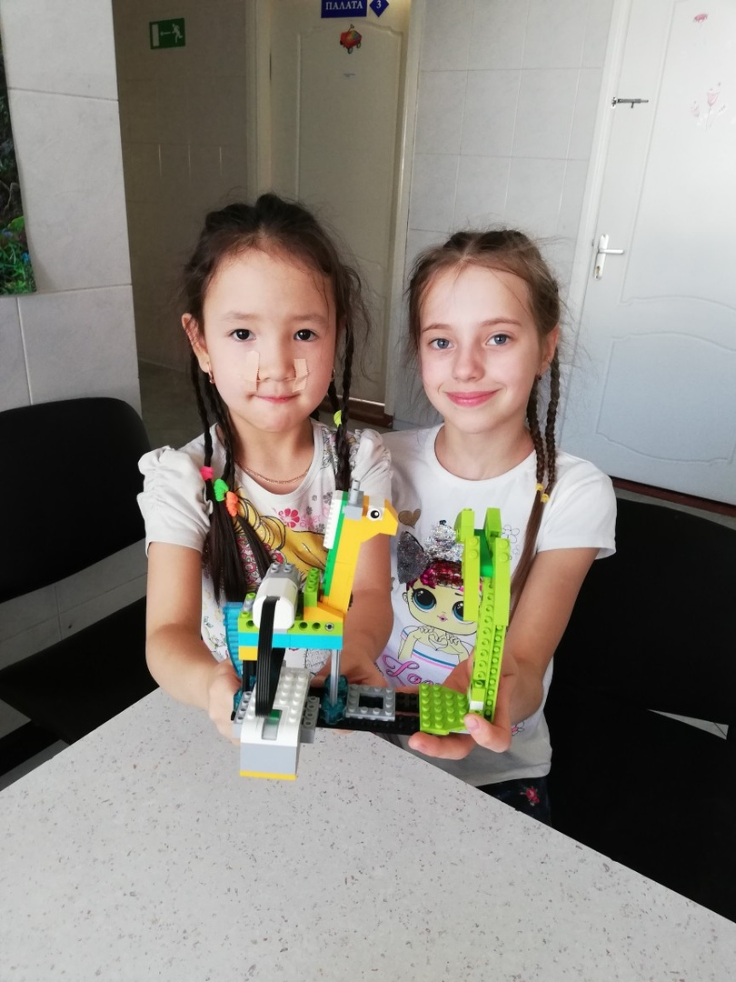
LEGO-терапия

Slide 11
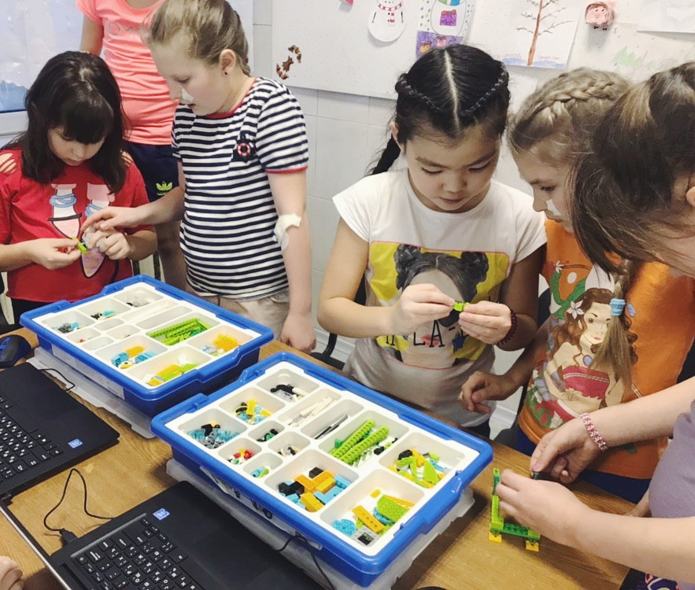
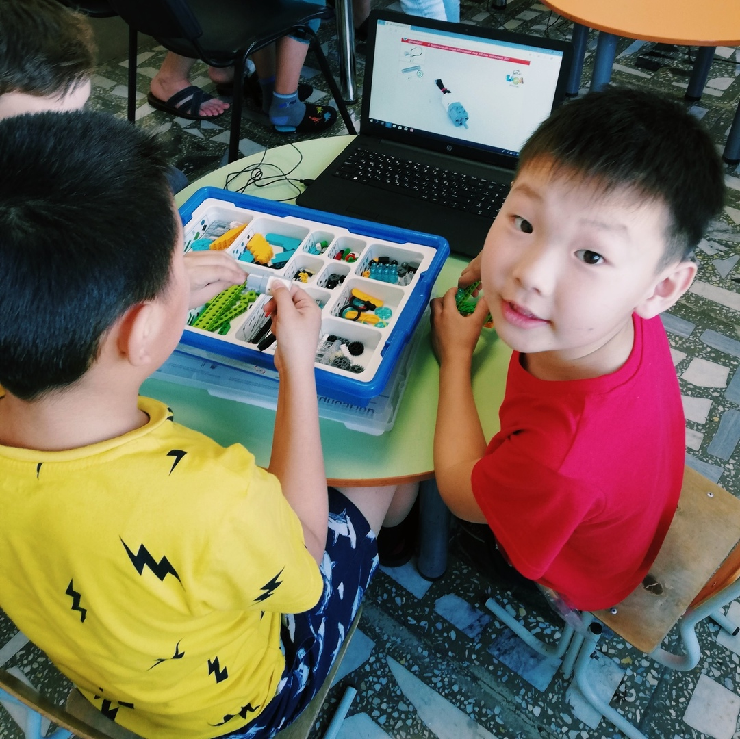
LEGO-терапия

Slide 12
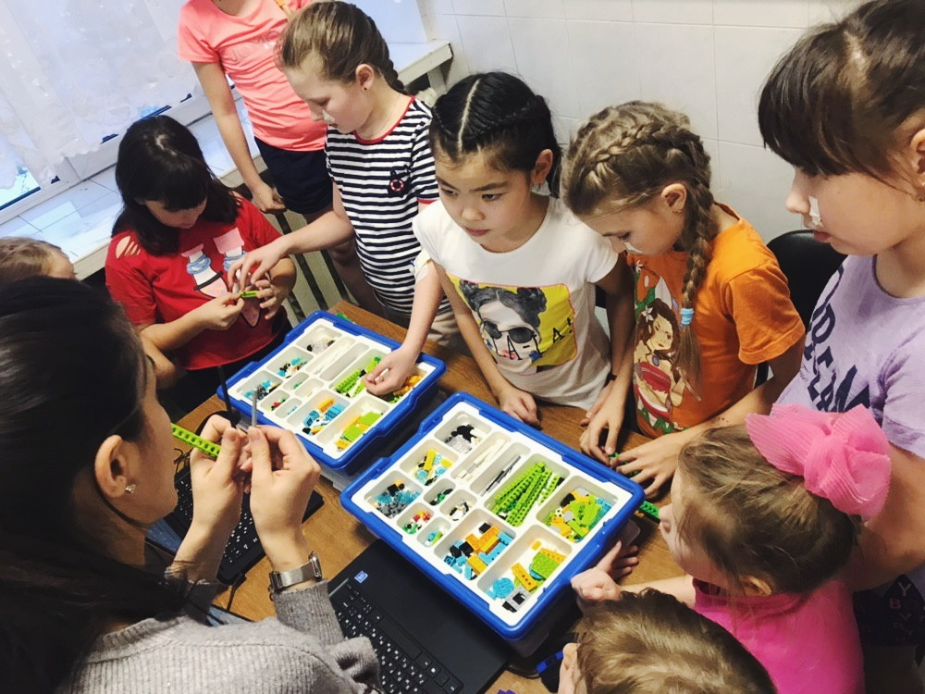
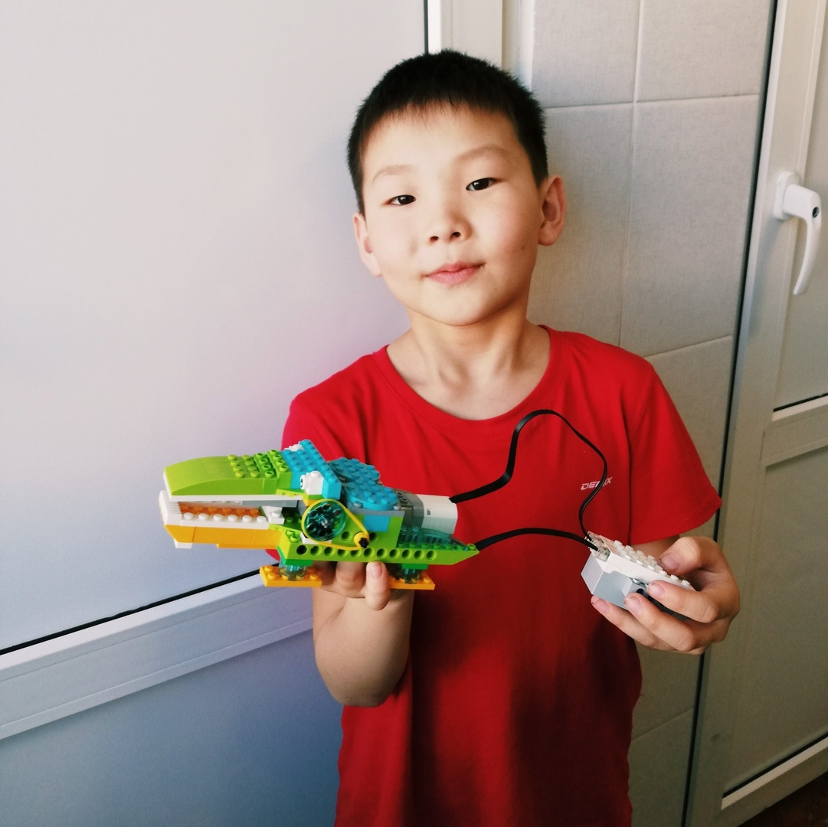
LEGO-терапия

Slide 13
ART-терапия
Развитие творческих способностей, воображения.
Укрепление нейронных связей головного мозга (мелкая моторика).
Игра в командах (социализация и адаптация).
Снижение стресса (снижение кортизола, повышение эндорфинов).

Slide 14
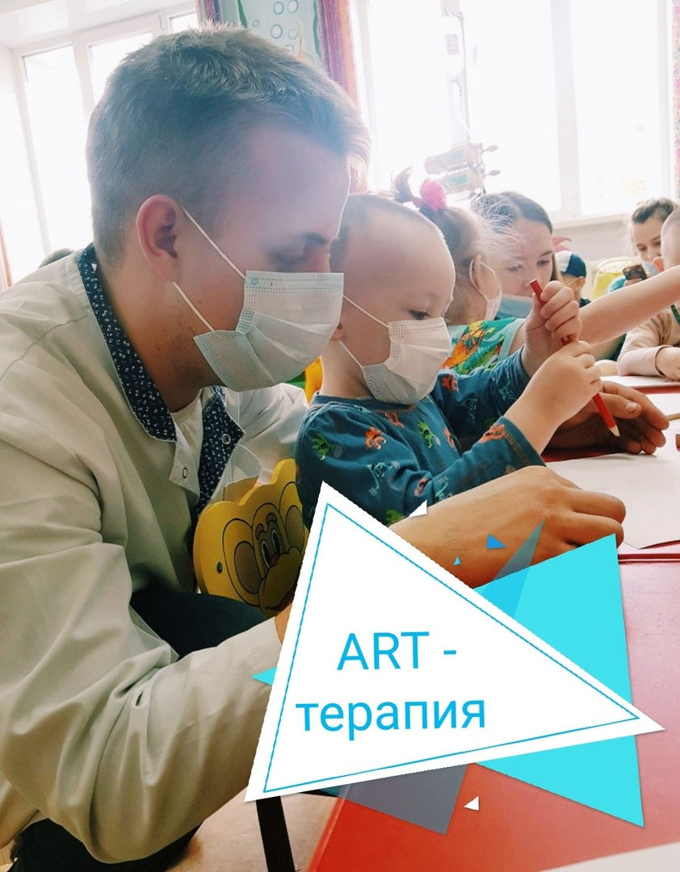
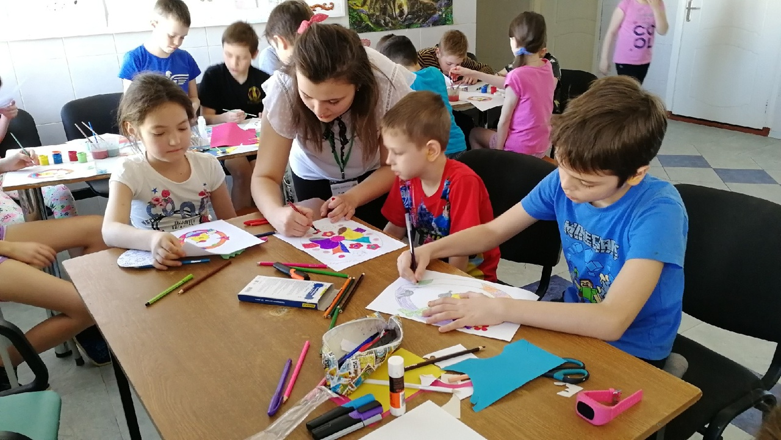
ART-терапия

Slide 15
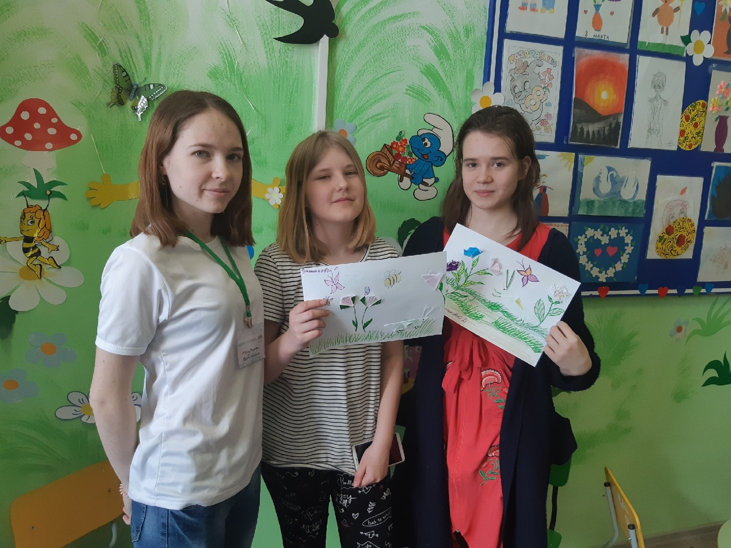
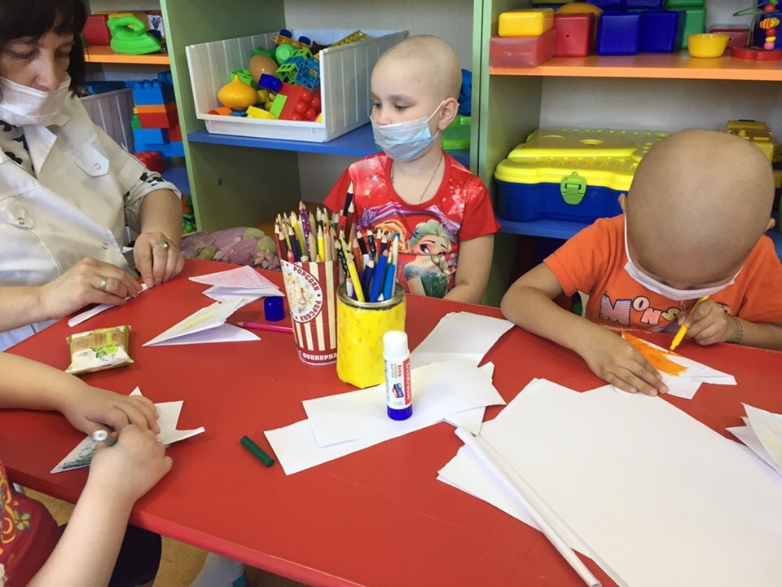
ART-терапия
"Добропожаловать , Весна!" в ГУЗ Краевая детская клиническая больница (КДКБ) и ГУЗ Забайкальский Краевой онкологический диспансер (ЗКОД)

Slide 16
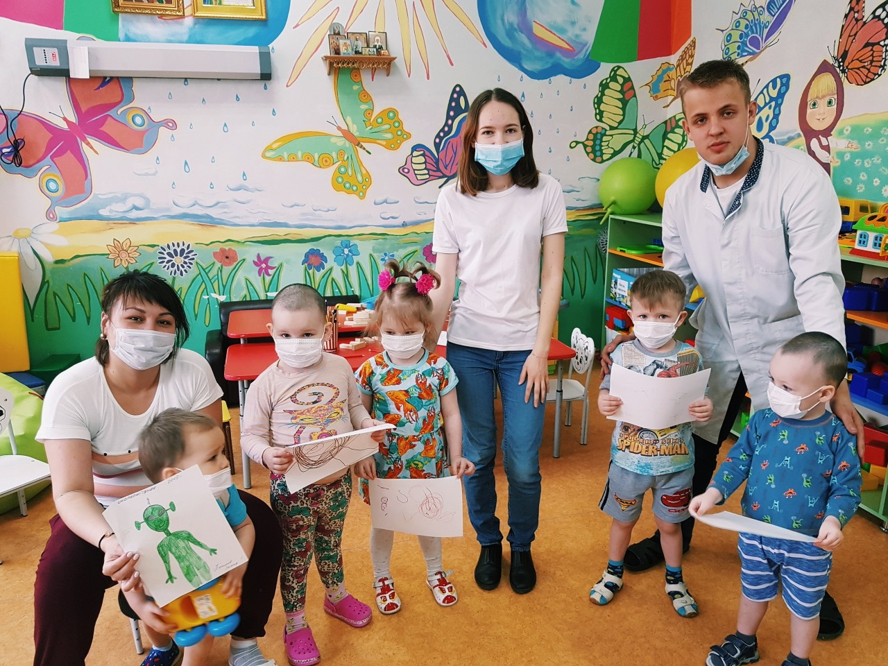
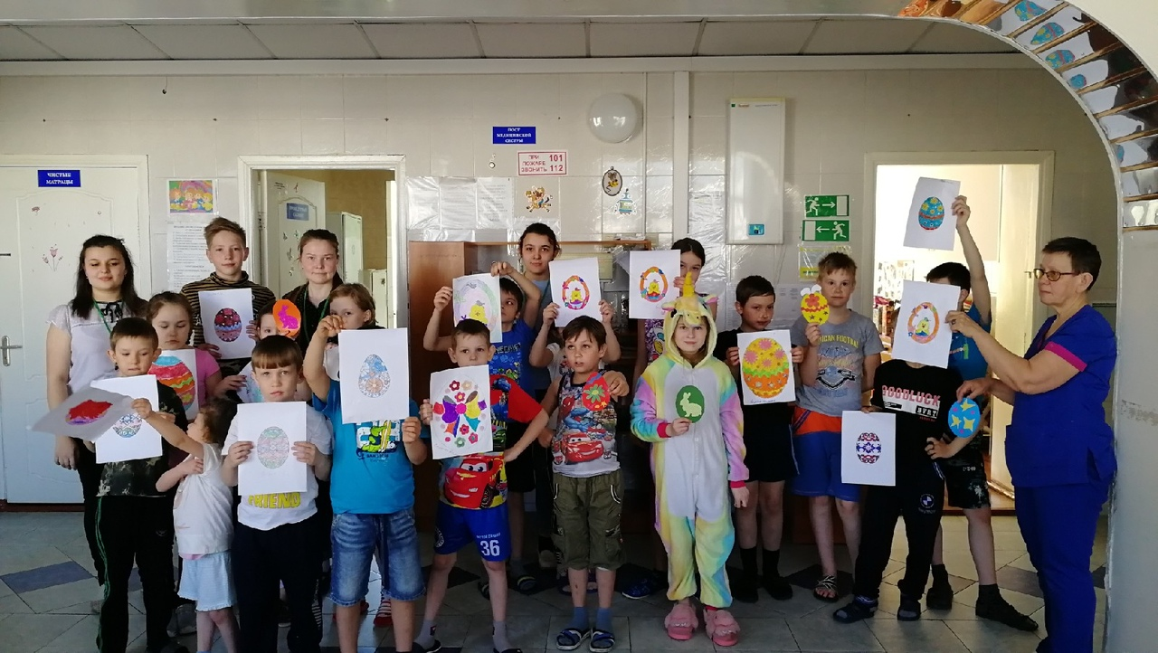
ART-терапия
"Пасха" в ГУЗ КДКБ
"День космонавтики" в ГУЗ ЗКОД

Slide 17
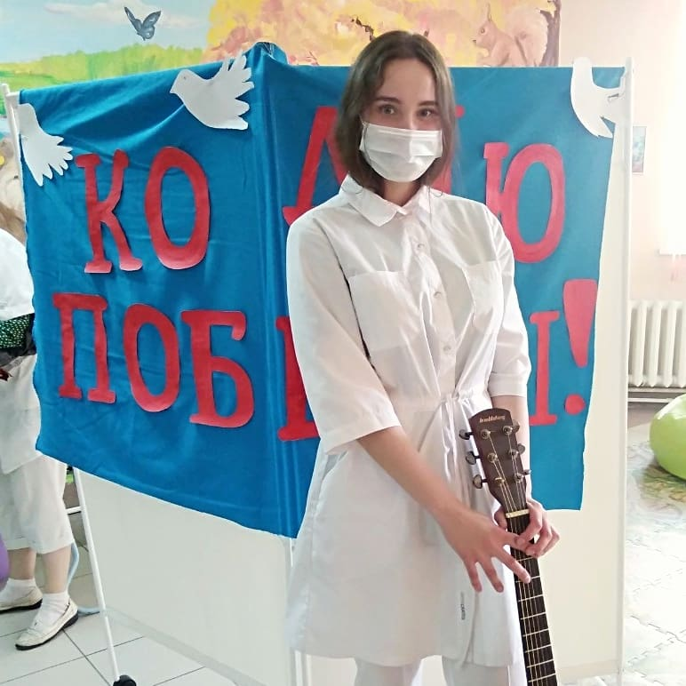
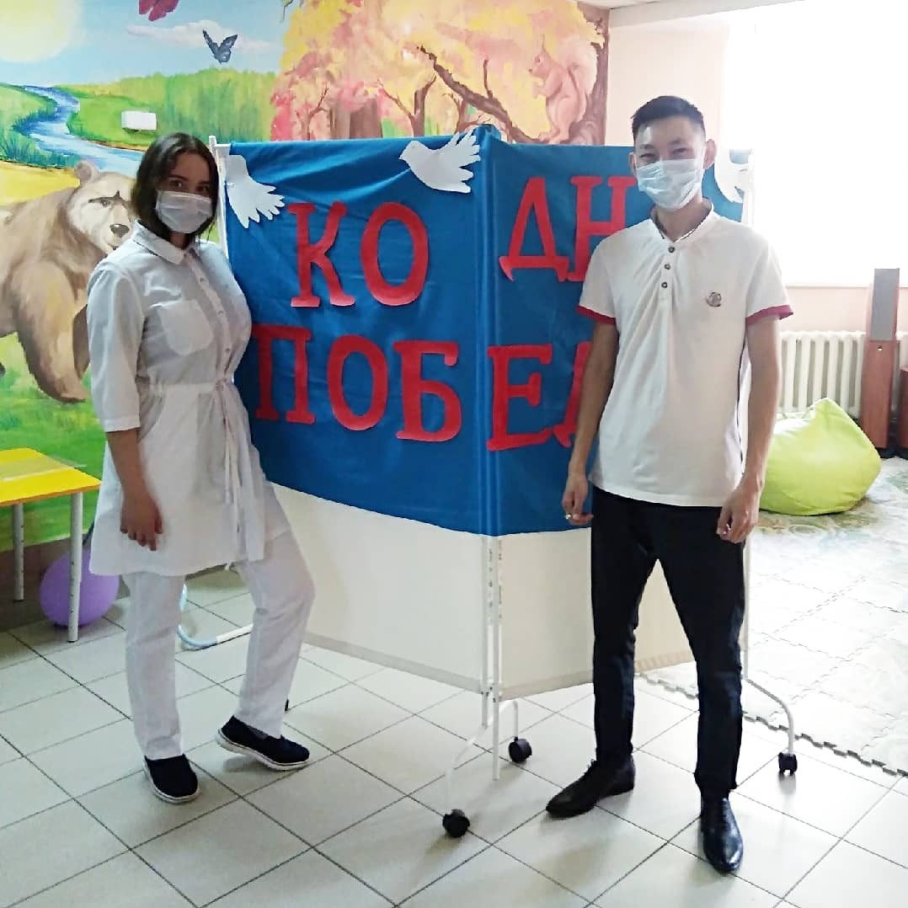
ART-терапия
"Ко дню победы" в ГУЗ Забайкальский Краевой Онкологичесий Диспансер (ЗКОД) (военные песни под гитару)

Slide 18
Сроки реализации
Проект находится на стадии реализации
Старт: январь 2019 года
Окончание: апрель 2020 года

Slide 19
Финансирование
Проезд для перевозки наборов в отделения за счет средств секции дополнительного образования по робототехнике «Лига Роботов Чита» (LEGO-терапия).
Закупка необходимого материала для творчества за счет личных средств (ART-терапия).
Новые наборы конструкторов «LEGO» для детей дошкольного возраста.

Slide 20
Перспективы проекта
Больший охват отделений.
Улучшение психоэмоционального состояния детей, находящихся на длительном стационарном лечении и, как следствие, ускорение процесса выздоровления.
Распространение методики с волонтерами других регионов и городов.

Slide 21
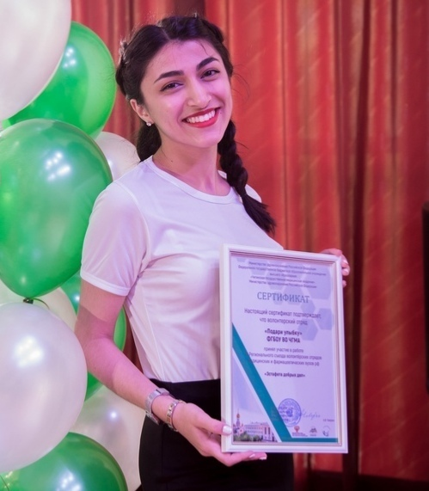
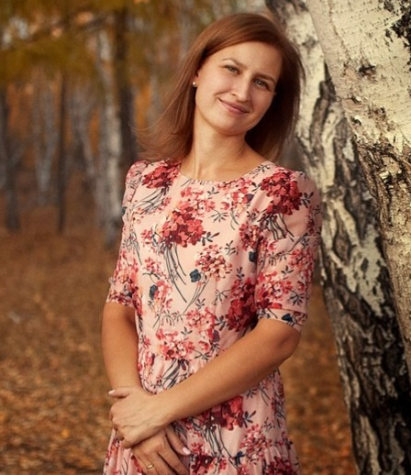
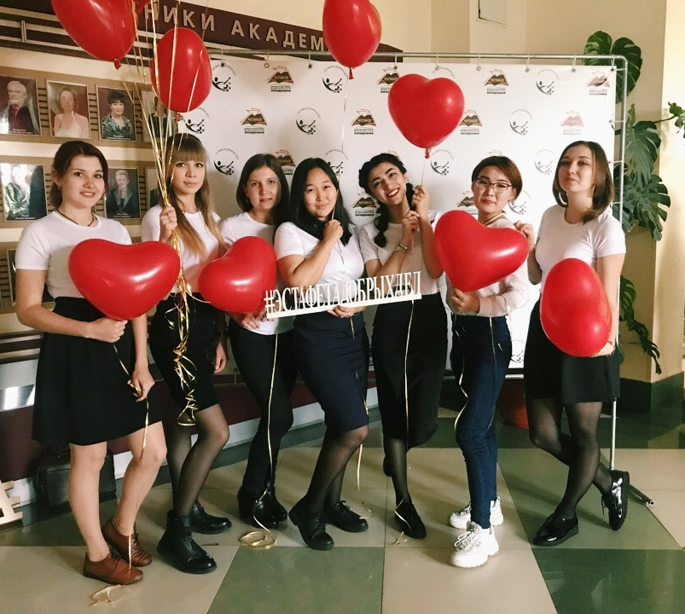
Сведенья об основных исполнителях
Юсупова Чаманора Ашуралиевна – студентка 5 курса педиатрического факультета ФГБОУ ВО «Читинская государственная медицинская академия» МЗ РФ, руководитель волонтерского отряда «Подари улыбку» ЧГМА, организатор и участник проекта «Дети, не болейте!», преподаватель в секции по робототехнике «Лига роботов» г. Чита.
Долгова Любовь Юрьевна – директор секции по робототехнике «Лига роботов» г. Чита, идейный организатор.
Участники проекта – волонтеры отряда «Подари улыбку» ЧГМА.

Slide 22
Ответы на вопросы

Slide 23
Спасибо за внимание!
Социальный проект «Дети, не болейте!»

